Slide 1
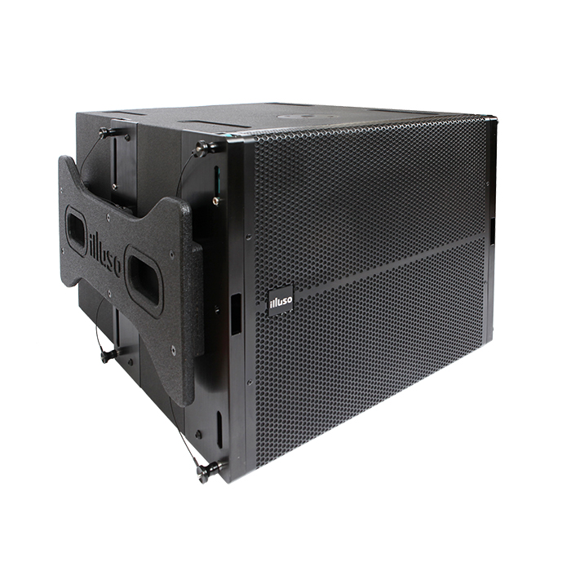
Line Array Single 18” Subwoofer Speaker
DS-8118C
Professional Line Array Speaker System
FEATURE
4”보이스코일을 사용한 1개의 18” 고출력 드라이브 채용으로 파워풀한 댐핑과 높은 음압을 재생
중대형 공간에서 사용이 가능한 서브우퍼
SPECIFICATION
항목 | 세부내용
드라이버 구성 | LF 18"x1
주파수 응답 LF | 35Hz ~ 350Hz (÷6dB)
Sensitivity(음압 레벨) | 97dB(1W@1m)
파워핸들링 | LF 800W RMS
Max.SPL(1m) | 137dB
임피던스 | LF 8 Ohm
사이즈(w*h*d) | 660 x 520 x 680mm (±5%)
무게 | 52kg (±5%)
서울시 동작구 상도로 17 동화빌딩
TEL : 02-825-0300 FAX: 02-825-1141
www.dhe-av.co.kr

